Slide 1

Система электронных ценников

Slide 2



Команда проекта
Сапарова Алина
Зона ответственности:
Оборудование и установка систем
Решетникова Анастасия
Зона ответственности:
продвижение услуг

Slide 3
Проблема
Средние и крупные сети продуктовых, бытовых и косметических магазинов
Поиск соответствующего ценника => неудовлетворенность покупателей
Несоответствие цены на полке и на кассе => жалобы со стороны покупателей и потеря выручки
Невозможность увидеть цену из-за физиологических особенностей => потеря покупателя
Решение проблемы
Внедрение системы электронных ценников с ПО

Slide 4
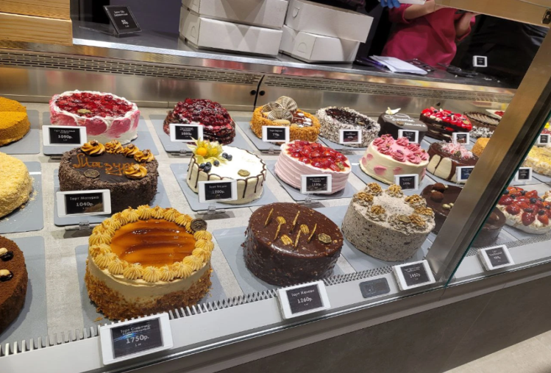
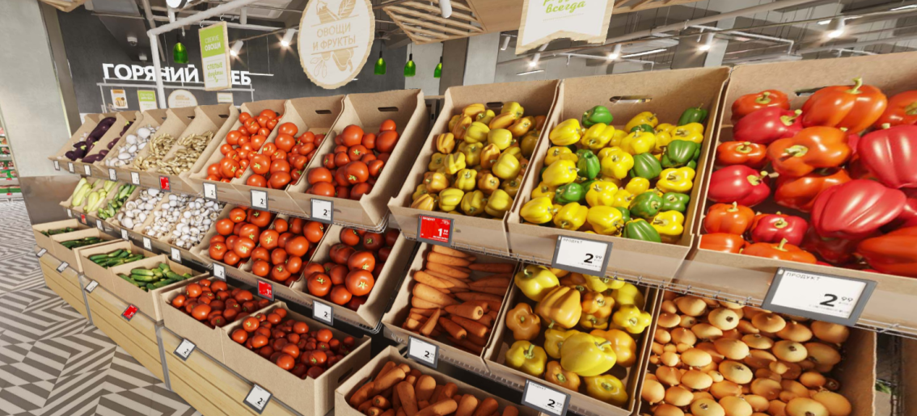
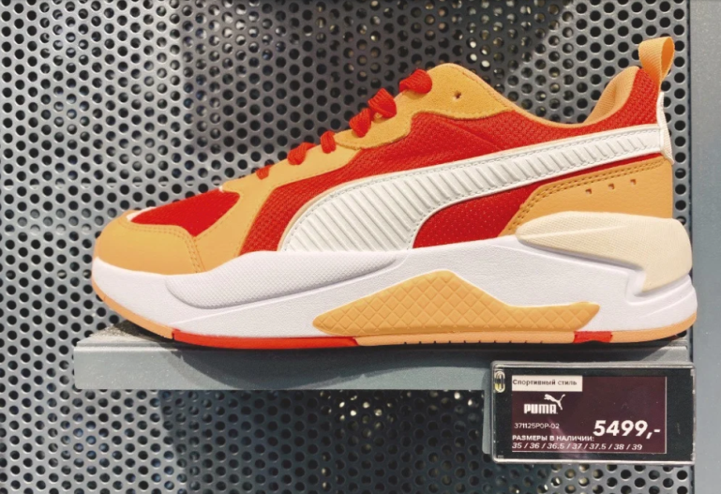
О проекте

Slide 5

Роль проекта в обеспечении технологического суверенитета страны
Роль | Оценка
Инновационность | Инновация мирового уровня Россия Импортозамещение
Рынок НТИ | TechNet SafeN EduNet
Сквозные технологии | автоматизированные технические системы, сенсорные системы и методы обработки сенсорной информации, взаимодействия технических систем как между собой, так и с человеком.

Slide 6
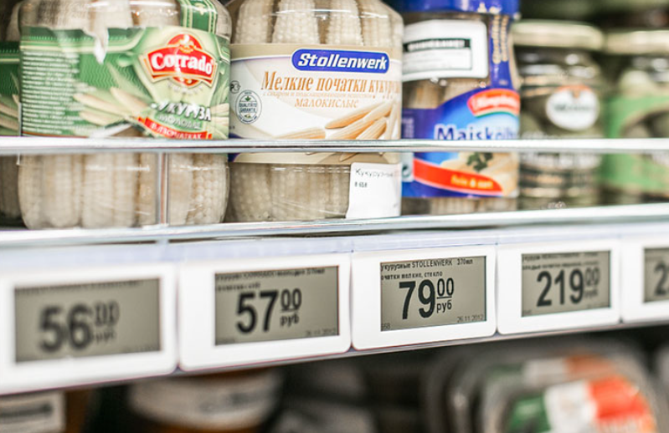
Целевая аудитория проекта
сетевые магазины, которые реализуют партии одинаковых товаров (продуктов, бытовой техники, и электроники).
! В местах реализации штучного товара (авторских работ, продукции народно промысла) будут просто нерентабельны.
По этой же причине электронные ценники не годны для маленьких магазинов с одной или двумя кассами, где небольшой ассортимент товара, редко происходит смена товара или цены, редко проводятся маркетинговые акции и вообще не предусмотрены политикой магазина.

Slide 7
Потенциальный объем рынка
Сверху вниз (на примере КБ)
Прирост продуктовых магазинов составил около 12%
2022г- 99143
2023г – 88415
РАМ
14477 магазинов КБ в 2023г => около 16214 магазинов в 2024г
16214*1952990 (при номенклатуре около 1500) = 31 665 779 860 руб.
TAM, в стране на 2023г. – 14 477 КБ
14477*1952990= 28 273 436 230 руб.
SAM
14477*1%*1952990= 282 734 362 руб.
(144 магазина – 99%, будут разные причины отказа, т.е. остается 1% возьмут на тестовый режим, остальные останутся в режиме бумажных ценников)
SOM
144 магазина, столько готовы купить систему , предложив им эту систему, довести сделку до конца удастся с 10%, т.е.
14*1952990 = 27 341 860 руб.
РАМ
Потенциал
ТАМ
Перспектива
SAM
Стратегия и конкуренты
SOM
Тактика

Slide 8
Анализ конкурентов
Конкуренты Продукты/Услуги
Фирмы конкуренты
РусТехнология
Наши преимущества
Внедрение светодиодов
Внедрение сенсорных датчиков с голосовым помощником
Smart Price
Техносила
Пилот (80%)
vormatic
Надежный программно-аппаратный комплекс
Огромная сеть IOT-устройств
Опыт работы с крупными компаниями

Slide 9
Бизнес-модель
Ключевые партнёры | Ключевые виды деятельности | Ценностные предложения |  | Взаимоотношения с клиентами | Потребительские сегменты
 | Ключевые ресурсы |  |  | Каналы сбыта
Структура издержек |  |  | Потоки поступления доходов
Разработка модификаций для эц
работа по проектированию, интеграции и монтажу эц
• сервисное и техническое обслуживание после покупки
Индивидуальные поддержка
Автоматизированное обслуживание
Поставщики эц
Инвесторы
Инженер-программист
Компания по монтажу и обслуживанию эц
Экономия времени и трудозатрат
Сокращение издержек
Избавление от суеты
Снижение рисков
Быстрый обмен информацией
Отслеживание спроса и предложения
-массовый рынок
Вещественно-материальные ресурсы (оборудование, техника, комплектующие)
Интеллектуальные ресурсы
Персонал
Финансы (инвестиции, кредиты)
Прямые -торговые агенты, продажи через интернет)
Непрямые (партнерские магазины, оптовики)
Фиксированные (постоянные) издержки
Лицензионное ПО
ЗП сотрудникам
Налоги
Фин. обслуживание
Переменные издержки
материалы, комплектующие
Расходы на упаковку, транспортировку
Разовые сделки
Оплата подписки
Разработка ценников и внедрение модификаций
Установка и монтаж эц

Slide 10
Процесс производства товара (оказания услуги)
1. Поиск поставщика для заказа эц
2. Поиск завода для заказа
3. Поиск IT-специалиста для создания ПО
4. Модернизация эц
5. Установка в магазины
6. Обслуживание оборудования нашими специалистами в течение срока эксплуатации

Slide 11
Цель проекта по SMART
1. Внедрить к концу 2024 г. 4500 эц с модификациями (наличие подсветки, сенсорных датчиков с голосовым помощником)
2. Продать свои услуги как минимум 3 магазинам (номенклатурой 4500)
3. Достичь прибыли к концу 2024 г. в размере 5 млн руб.

Slide 12
Стартовые инвестиции при номенклатуре 1500 (3 магазина)
Статья затрат | Сумма, руб. | Источник
Регистрация (лицензия) | 90 000 | Привлеченные средства
Рекламные материалы | 15 000 | Собственные средства
Сервер | 80 000 | Заемные средства
Точка доступа | 25729 (от 5 шт за 1 шт)= 77 187 | Собственные средства
Держатель для эц | 270р(оптом)=315*266*3=251 370 | Привлеченные средства
Ценник | 800р (с/б)= 1 200 000*3 = 3 600 000 | Привлеченные средства
ИТОГО | 4 113 557

Slide 13
Организационный план
Выбранная организационно-правовая форма ИП
Выбранная система налогообложения УСН

Slide 14
Финансовый план
№С | Статья | Ед. изм | Месяц (за 1 год/либо до срока окупаемости) |  |  |  |  |  |  |  |  |  |  |  |  |  | ИТОГО
 |  |  | 1 | 2 |  | 3 | 4 | 5 | 6 | 7 | 8 | 9 | 10 | 11 |  | 12
БЮДЖЕТ ОПЕРАЦИОННОЙ ДЕЯТЕЛЬНОСТИ
1 | ДОХОДЫ | руб. | 0 | 0 |  | 0 | 500 000 | 500 000 | 500 000 | 700 000 | 700 000 | 700 000 | 1000 000 | 1000 000 |  | 1000 000 | 6 600 000
2 | РАСХОДЫ | руб. | 1 488 790 | 1 398 790 |  | 1 398 790 | 188 000 | 188000 | 188 000 | 188 000 | 188 000 | 188 000 | 188 000 | 188 000 |  | 188 000 | 1 692 000
 | Пост. расходы | руб. |  |  |  |  |  |  |  |  |  |  |  |  |  |  | 240 000
 | лицензия | руб. | 90 000 | 0 |  | 0 | 0 | 0 | 0 | 0 | 0 | 0 | 0 | 0 |  | 0 | 90 000
 | реклама | руб. | 0 | 0 |  | 15 000 | 15 000 | 15 000 | 15 000 | 15 000 | 15 000 | 15 000 | 15 000 | 15 000 |  | 15 000 | 150 000
2.2 | Переменные расходы | руб. |  |  |  |  |  |  |  |  |  |  |  |  |  |  | 5 753 370
2.2.1 | з/п технического помощника | руб. | 45 000 | 45 000 |  | 45 000 | 45 000 | 45 000 | 45 000 | 45 000 | 45 000 | 45 000 | 45 000 | 45 000 |  | 45 000 | 540 000
2.2.2. | з/п программиста | руб. | 70 000 | 70 000 |  | 70 000 | 70 000 | 70 000 | 70 000 | 70 000 | 70 000 | 70 000 | 70 000 | 70 000 |  | 70 000 | 840 000
2.2.3. | материалы | руб. | 1 283 790 | 1 283 790 |  | 1 283 790 | 58 000 | 58 000 | 58 000 | 58 000 | 58 000 | 58 000 | 58 000 | 58 000 |  | 58 000 | 4 373 370
3 | ПРИБЫЛЬ ДО НАЛОГООБЛОЖЕНИ | руб. | 0 | 0 |  | 0 | 312 000 | 312 000 | 312 000 | 512 000 | 512 000 | 512 000 | 812 000 | 812 000 |  | 812 000 | 4 908 000
4 | НАЛОГИ | руб. | 0 | 0 |  | 0 | 10 600 | 10 600 | 10 600 | 10 600 | 10 600 | 10 600 | 10 600 | 10 600 |  | 10 600 | 95 400
5 | ЧИСТАЯ ПРИБЫЛЬ |  | 0 | 0 |  | 0 | 201 400 | 201 400 | 201 400 | 201 400 | 201 400 | 201 400 | 201 400 | 201 400 |  | 201 400 | 4 812 600
БЮДЖЕТ ИНВЕСТИЦИОННОЙ ДЕЯТЕЛЬНОСТИ
6 | Стартовые инвестиции |  | 1 371 185 | 1 371 185 | 1 371 185

Slide 15
Экономика проекта
( на примере 3 магазинов с номенклатурой 1500)
№ | Показатель | Ед.изм. | ИТОГО
1 | Объем продаж | шт. | 4500
2 | Доходы от операционной деятельности | руб. | 6 600 000
3 | Расходы от операционной деятельности | руб. | 1 692 000
4 | Прибыль (после налогообложения) | руб. | 4 812 600
5 | Точка безубыточности | шт. | 386
6 | Точка безубыточности | руб. | 1 875 000
7 | Срок окупаемости | год | 0,9
8 | Стартовые инвестиции | руб. | 4 113 557
9 | Рентабельность стартовых инвестиций | % | 57
10 | Рентабельность затрат | % | 44

Slide 16
Юнит-экономика
Этап 1. Сколько стоит юнит
CPA =5 000 / 10 = 500 руб.
Стоимость привлечения пользователя = маркетинговый бюджет / число пользователей
Посредством рассылки нашей целевой аудитории мы планируем привлечь 10 пользователей
САС = 40 000 / 5 = 8000 руб.
Стоимость привлечения клиента = маркетинговые расходы / число клиентов
За счет услуг таргетолога и его продвижения нашей компании в соцсетях мы планируем привлечь 5 клиентов

Slide 17
Этап 2. Считаем доход с юнита и пользователя
ARPC = (2400000 − 1844000) ∗ 1 − 80000 = 476 000 руб.
Средний доход на одного клиента = (средний чек заказа − себестоимость продаваемого товара/услуги) ∗ среднее число покупок на одного клиента − дополнительные расходы на первую продажу
ARPU = 476 000 ∗ 50 (5/10*100)= 23 800 000 руб.
Средний доход на одного пользователя = средний доход на одного клиента ∗ конверсию
Этап 3. Отвечаем на ключевые вопросы бизнеса
CM = (23 800 000 − 500) ∗ 10= 237 995 000 руб.

Slide 18
План реализации проекта
Фаза | Мероприятие | Месяц
 |  | 1 | 2 | 3 | 4 | 5 | 6 | 7 | 8 | 9 | 10 | 11
I. Предварительные работы | Анализ конкурентной среды
 | Разработка бизнес-плана и стратегии
 | Поиск инвесторов
II. Модернизация эц и разработка ПО | Поиск поставщика эц
 | Поиск завода и IT-специалиста
 | Разработка ПО и тестирование
III. Запуск и продвижение | Рекламная компания и начало запуска
 | Привлечение клиентов через сеть интернет
 | Проведение мероприятий и бизнес-конференций для привлечения клиентов
 | Анализ результатов и корректировка стратегии

Slide 19
Координаты команды проекта
Сапарова Алина
alinasaparova2002@gmail.com
Решетникова Анастасия
n.resc@yandex.ru

Slide 20

Спасибо за внимание!

